Slide 1
Matemáticas Fundamentales
Semana 3: Álgebra

Slide 2
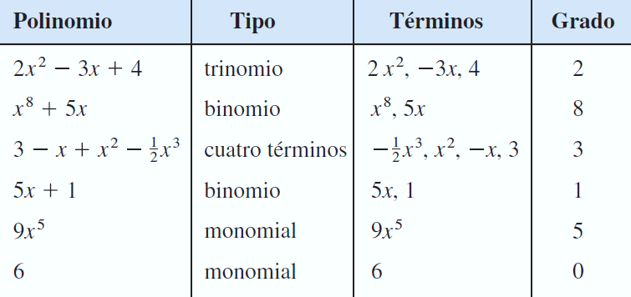

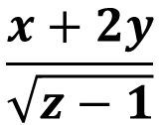
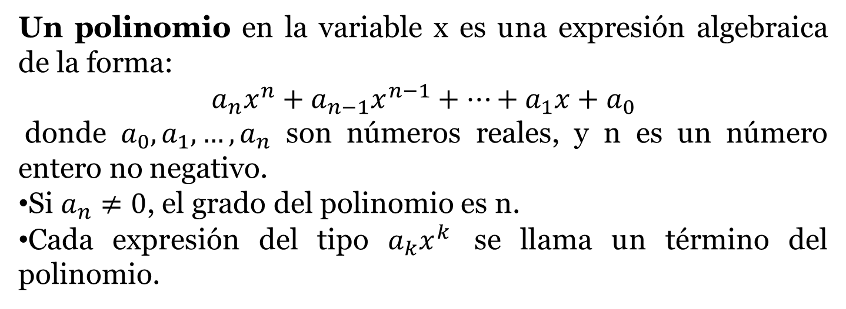
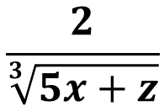
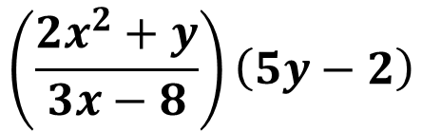
EXPRESIONES ALGEBRÁICAS
Expresiones algebraicas: Un literal es una letra que puede representar cualquier número tomado de un conjunto de números dado. Si empezamos con literales, por ejemplo x, y y z, algunos números reales, y las combinamos usando suma, resta, multiplicación, división, potencias y raíces, obtenemos una expresión algebraica.
Son expresiones algebraicas:
$$\frac{2}{\sqrt[3]{5x+z}}$$
$$\frac{x+2y}{\sqrt{z−1}}$$
$$\left(\frac{2x^{2}+y}{3x−8}\right)\left(5y−2\right)$$
$$5x^{2}−2x+7$$
Un polinomio en la variable x es una expresión algebraica de la forma:
$$a_{n}x^{n}+a_{n−1}x^{n−1}+⋯+a_{1}x+a_{0}$$
$​$donde $a_{0},a_{1},…,a_{n}$​ son números reales, y n es un número entero no negativo.
Si $a_{n}≠0$, el grado del polinomio es n.
Cada expresión del tipo $a_{k}x^{k}$ se llama un término del polinomio.

Slide 3
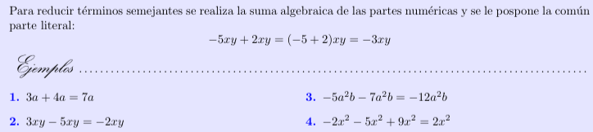
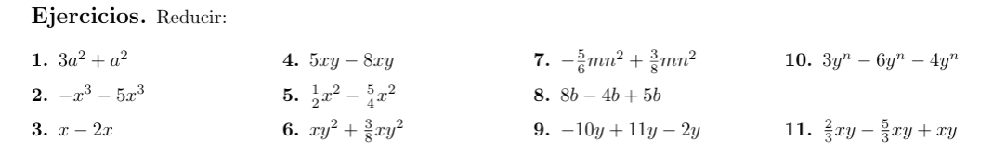
REDUCCIÓN DE TÉRMINOS SEMEJANTES

Slide 4
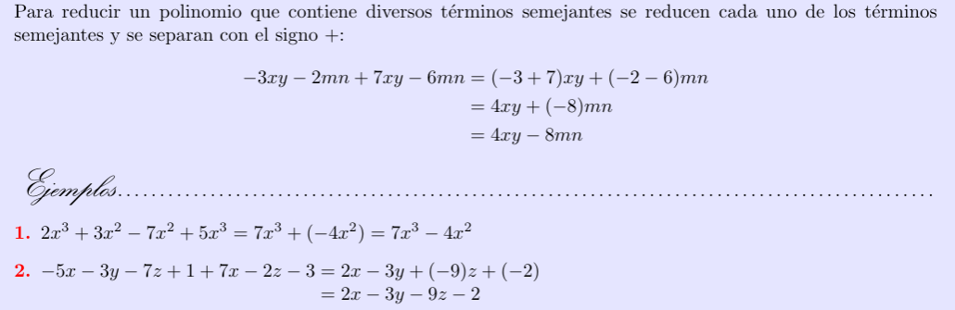
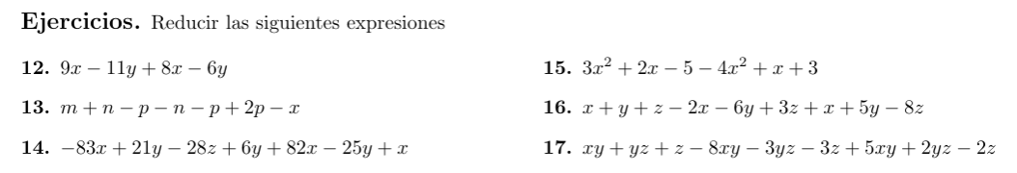
REDUCCIÓN DE TÉRMINOS

Slide 5
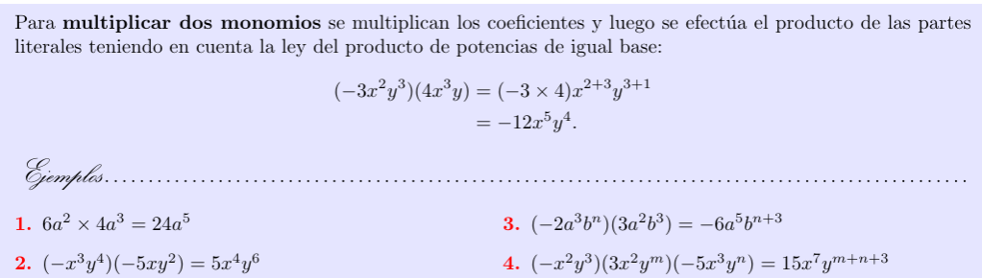
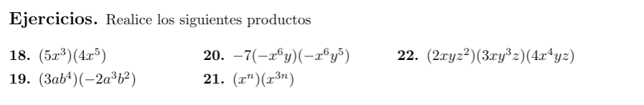
MULTIPLICACIÓN DE MONOMIOS

Slide 6
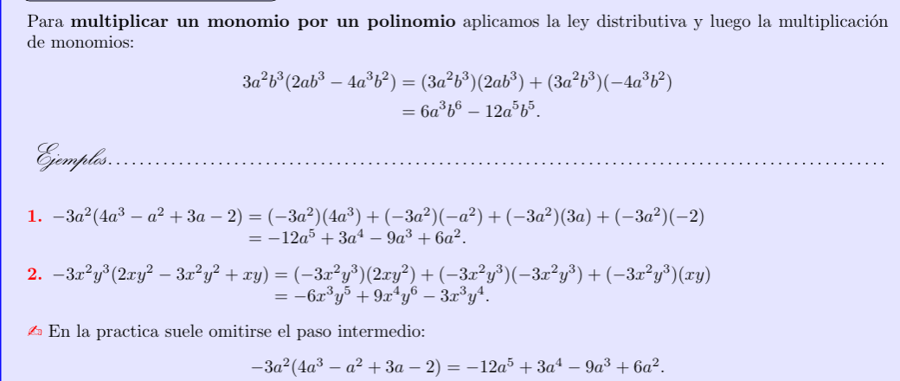
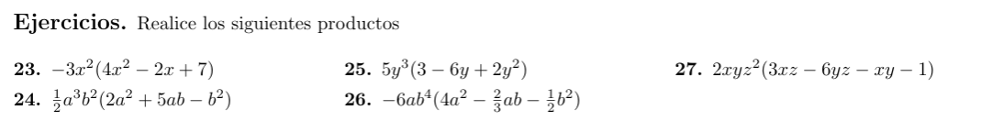
MULTIPLICACIÓN DE MONOMIO POR POLINOMIO

Slide 7
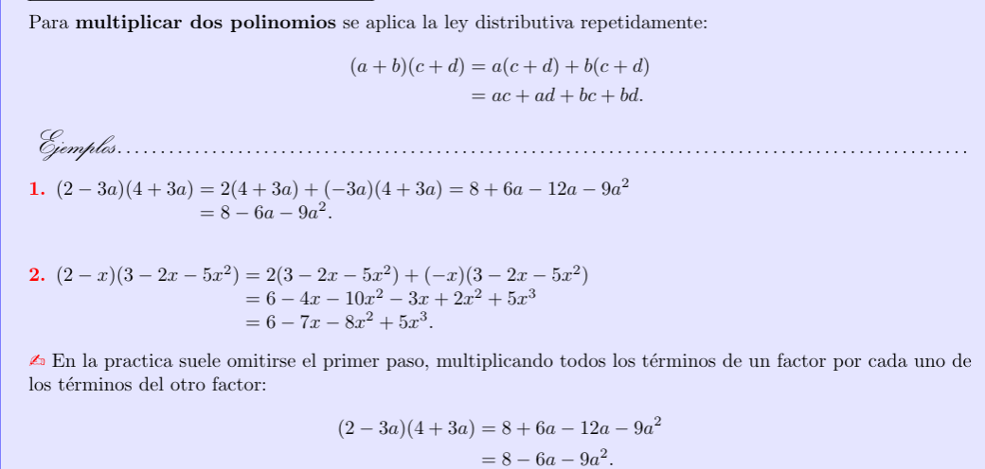
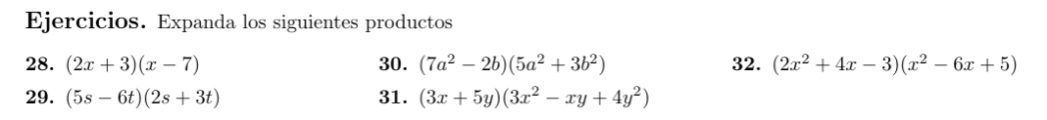
MULTIPLICACIÓN DE POLINOMIOS

Slide 8
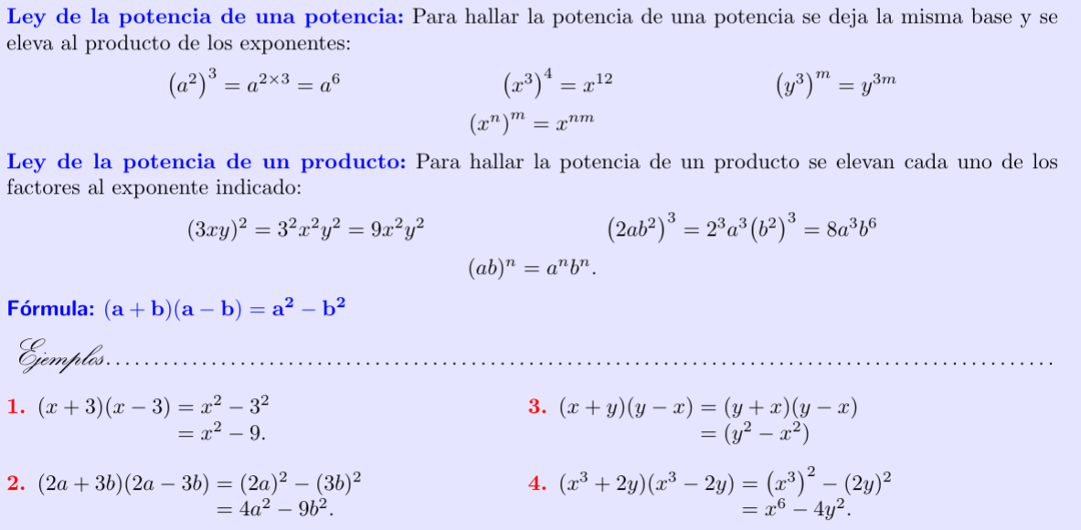
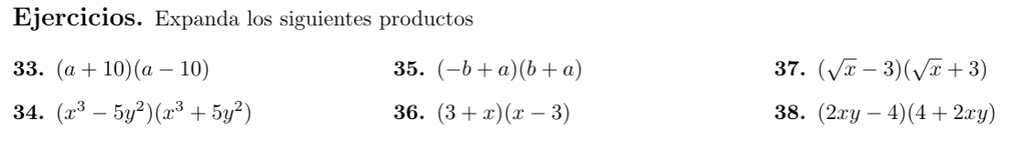
PRODUCTOS NOTABLES

Slide 9
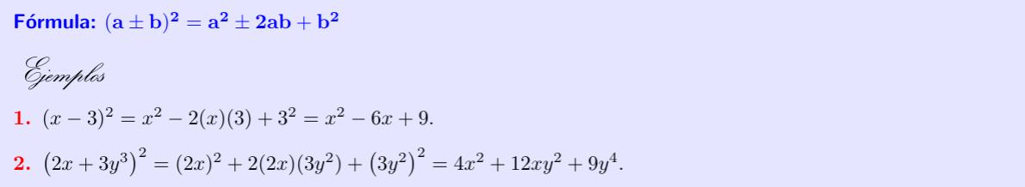
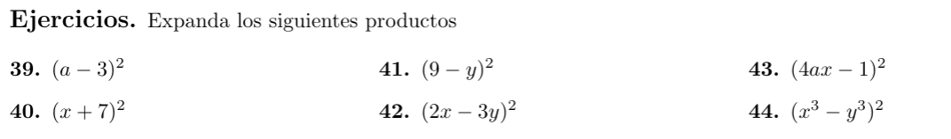
PRODUCTOS NOTABLES: CUADRADO DE UN BINOMIO

Slide 10
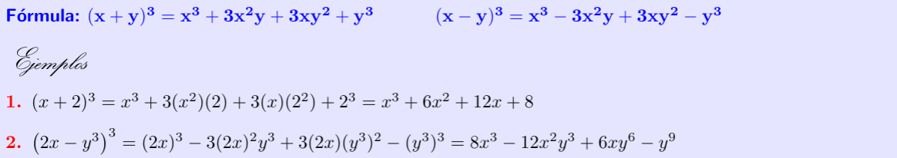
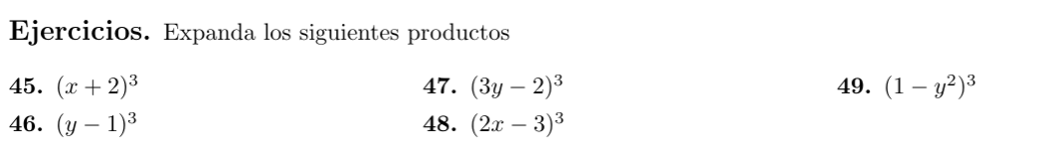
PRODUCTOS NOTABLES: CUBO DE UN BINOMIO

Slide 11
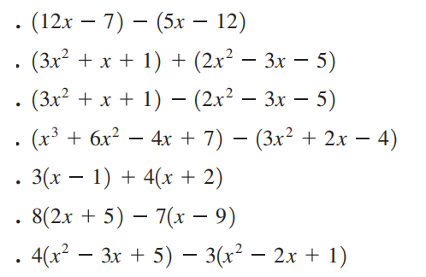
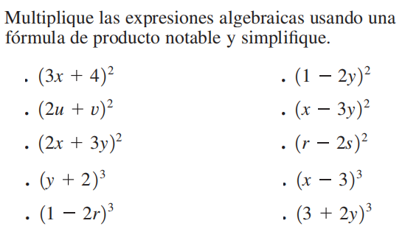
ACTIVIDAD DE PRACTICA
Ejemplo: Encuentre la suma, diferencia o producto.

